Slide 1
Bilan de saison
Saison 2023-2024
Commission Water-Polo

Slide 2
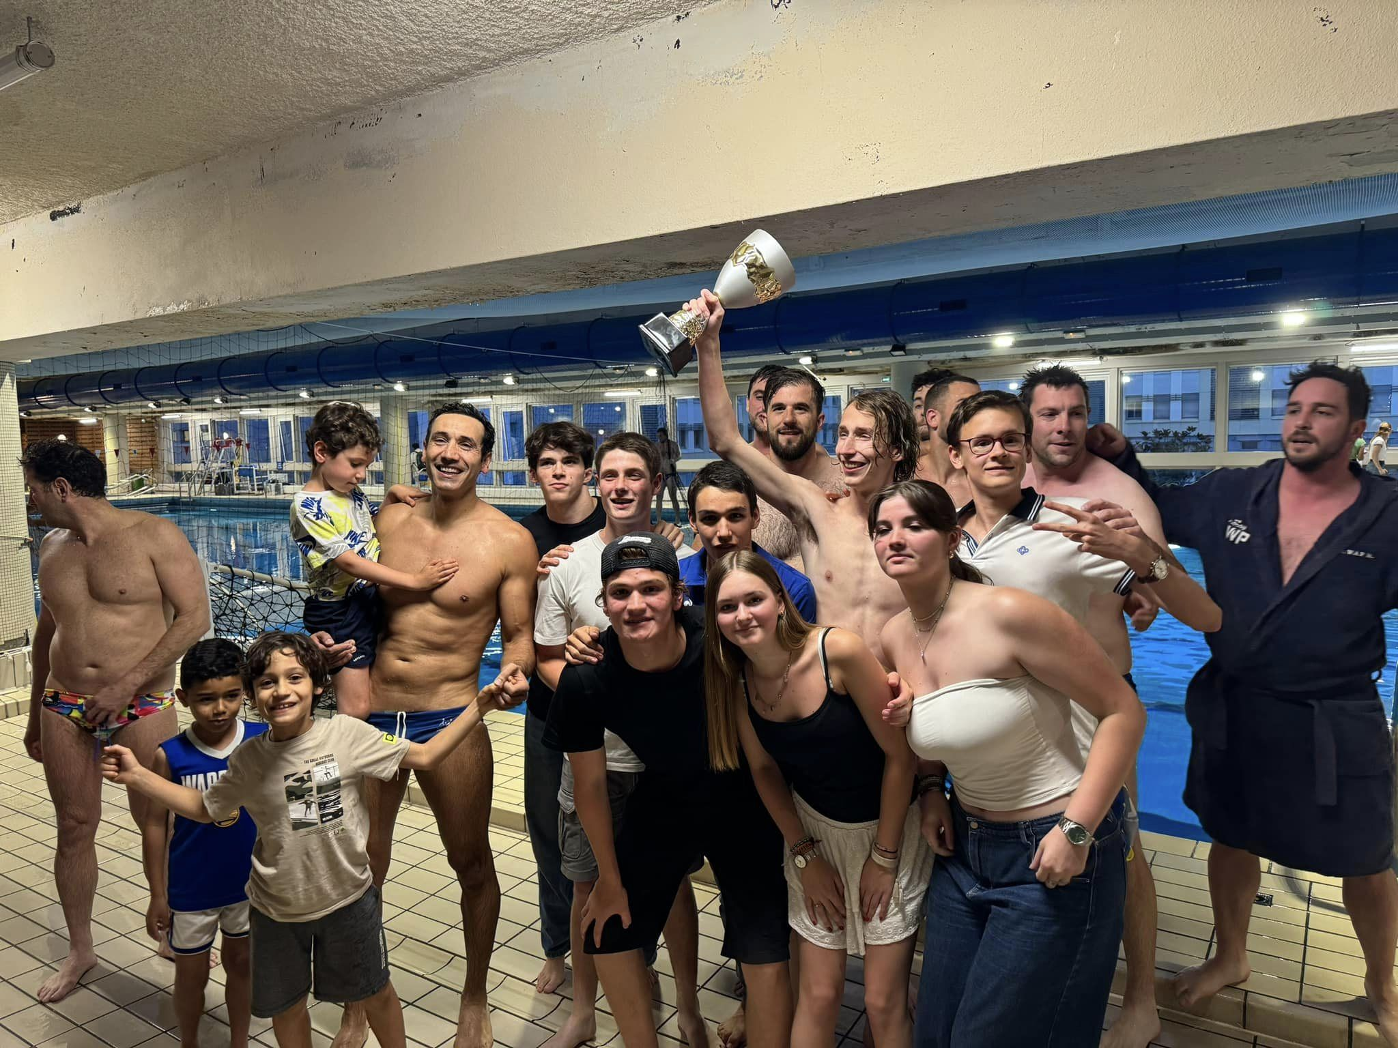
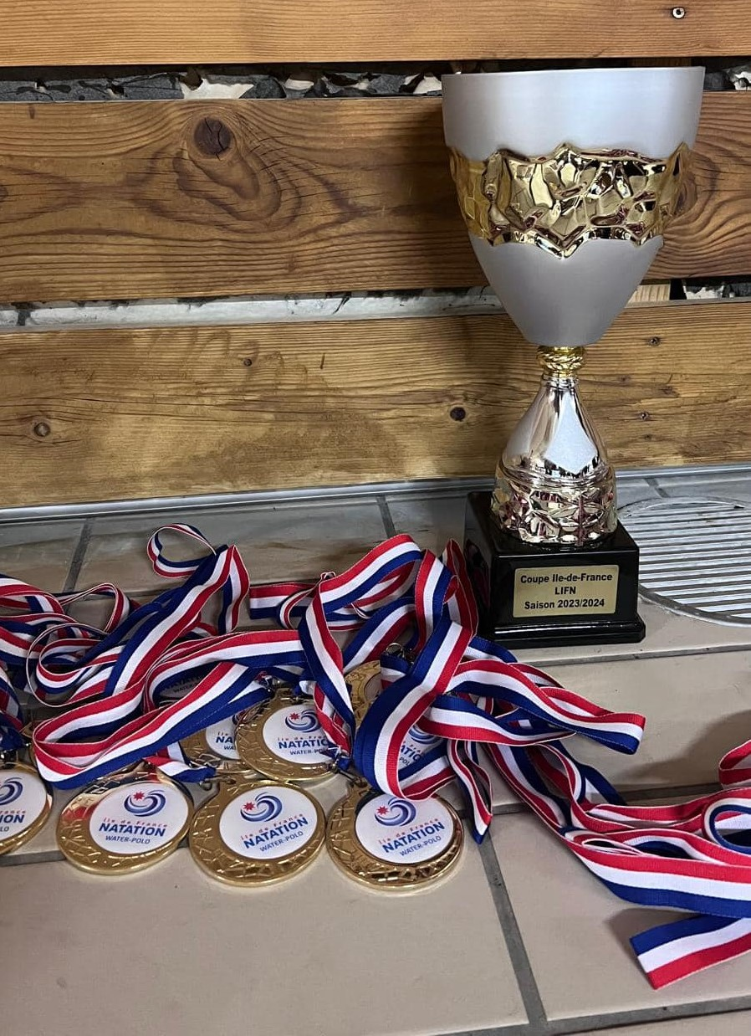
Coupe Ile-de-France
3ème édition
16 équipes
15 matchs
Vainqueur : UA St Cloud
Finaliste : Libellule Paris

Slide 3
National 3
10 équipes
90 matchs
1er Entente Cercle 93 (2) > 1/2 finaliste FFN
2ème UAS ST-Cloud
3ème Libellule Paris
4ème Taverny SN95 (2)
5ème SCN Choisy Le Roi (2)
6ème Racing CF (2)
7ème AS Montgeron WP
8ème CN Livry-Gargan (2)
9ème CNM Charenton
10ème CNO St Germain

Slide 4
Division regionale
16 équipes
164 matchs
1er Entente ASVO - TSN95
2ème Entente Cercle 93 (3)
3ème Taverny SN95 (3)
4ème O.Garenne Colombes
5ème Libellule Paris (2)
6ème US Conflans
7ème AS Chelles Aquatique (2)
8ème Entente SCM Chatillon – Antony Nat
9ème Paris Aquatique
10ème CO Villiers Le Bel
11ème CNM Charenton (2)
12ème UAS St-Cloud (2)
13ème AS Montgeron WP (2)
14ème VGA St Maur (2)
15ème Montmartre Natation
16ème CNO St Germain (2)

Slide 5
Open Dames
5 équipes
20 matchs
1er Entente Taverny SN95
2ème SCN Choisy Le Roi
3ème Paris Aquatique
4ème Entente Racing CF – Libellule Paris
5ème Montmartre Nat

Slide 6
CF U17 Honneur
Phase Ligue
5 équipes
20 matchs
1er SCN Choisy Le Roi > 3ème FFN
2ème CN Livry-Gargan > 1/8 finaliste FFN
3ème AS Chelles Aquatique
4ème Racing CF
5ème VGA St Maur

Slide 7
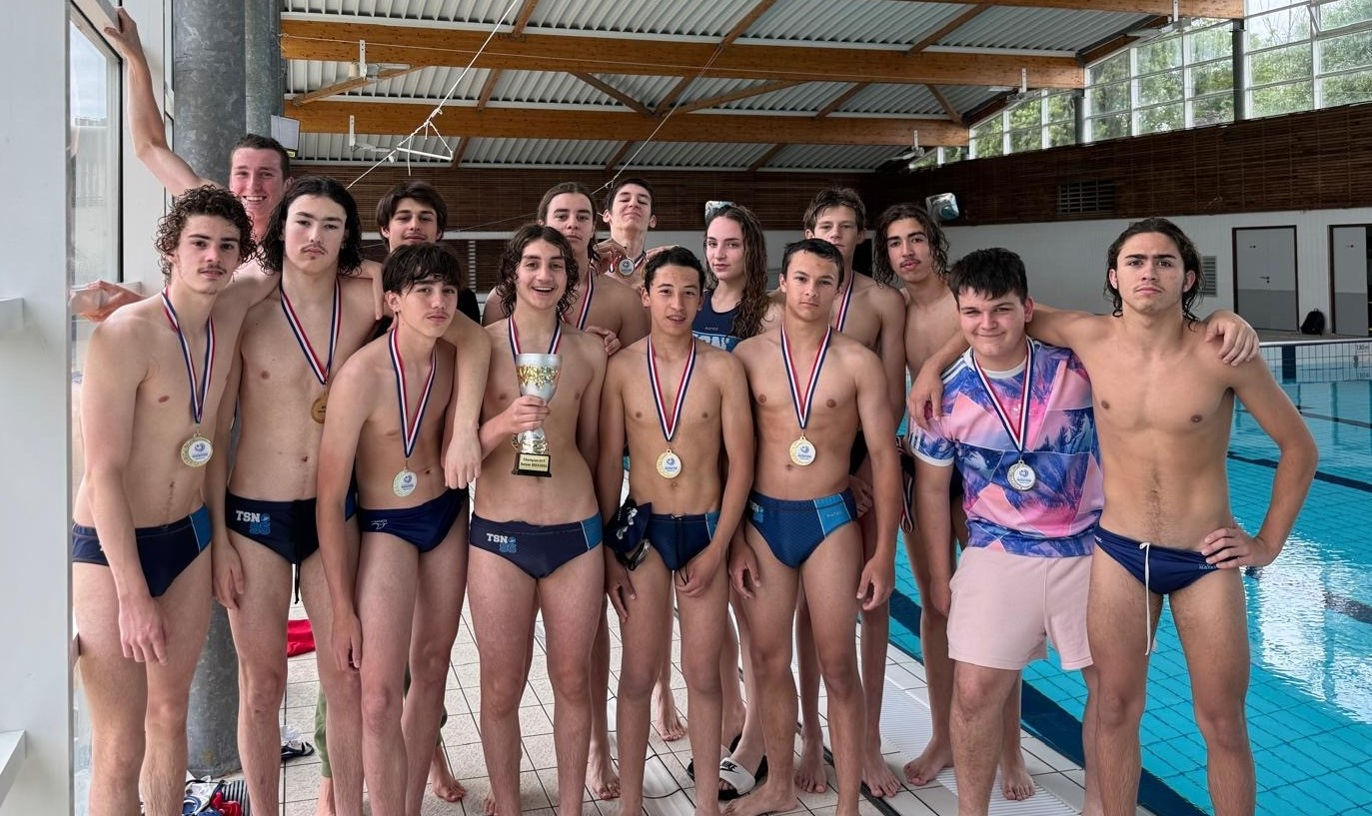
U17 LIFN
7 équipes
28 matchs
1er Taverny SN95
2ème Entente ASVO-USC-TSN95
3ème Entente Cercle 93
4ème CN Livry-Gargan
5ème AS Montgeron WP
6ème Racing CF
7ème O.Garenne Colombes

Slide 8
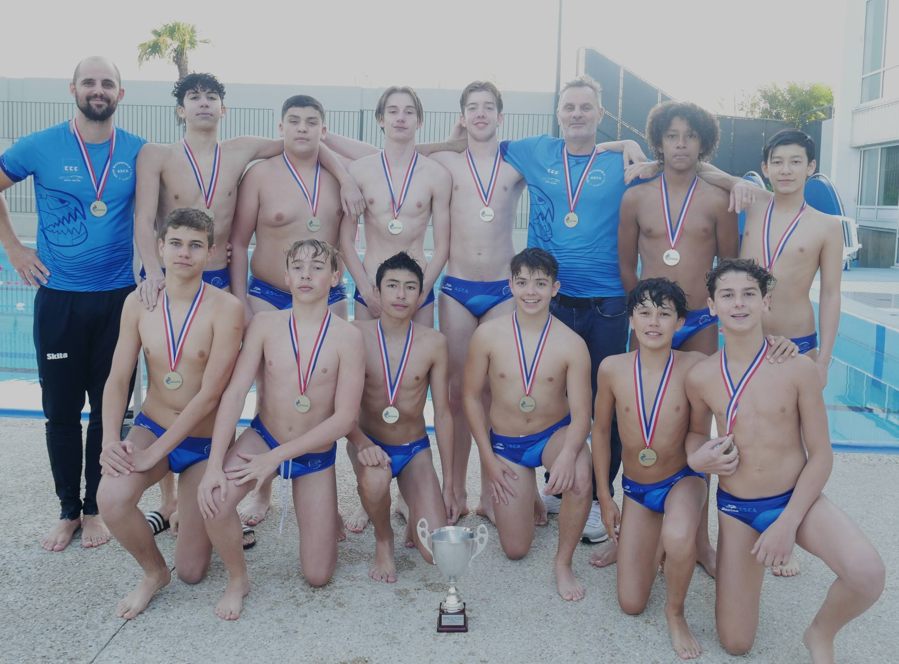
CF U15 Honneur
Phase Ligue
3 équipes
6 matchs
1er AS Chelles Aquatique > vainqueur FFN
2ème SCN Choisy Le Roi > 1/4 finaliste FFN
3ème Racing CF

Slide 9
U15 LIFN
11 équipes
65 matchs
1er AS Montgeron WP
2ème SCN Choisy Le Roi
3ème US Conflans
4ème Entente Cercle 93
5ème Entente ASVO-TSN95
6ème Taverny SN95
7ème CN Livry-Gargan
8ème Libellule Paris
9ème O.Garenne Colombes
10ème CNO St Germain
11ème Racing CF

Slide 10
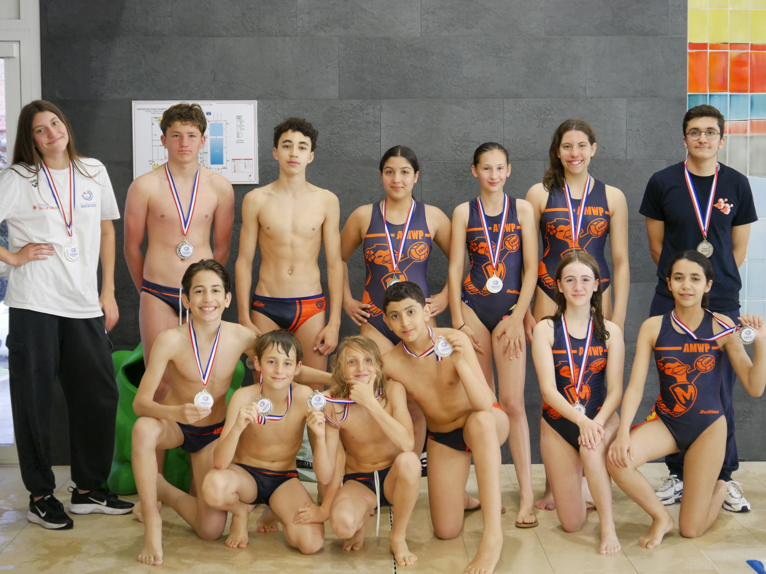
U13 Excellence
7 équipes
49 matchs
1er AS Chelles Aquatique
2ème AS Montgeron WP
3ème SCN Choisy Le Roi
4ème Entente Cercle 93
5ème Taverny SN95
6ème Entente ASVO-USC
7ème CN Livry-Gargan

Slide 11
U13 Honneur
10 équipes
66 matchs
1er VGA St Maur
2ème US Conflans
3ème O.Garenne Colombes
4ème Entente Cercle 93 (2)
5ème Taverny SN95 (2)
6ème US Conflans (2)
7ème CN Livry-Gargan (2)
8ème SCN Choisy Le Roi (2)
9ème Racing CF
10ème Entente Cercle 93 (3)

Slide 12
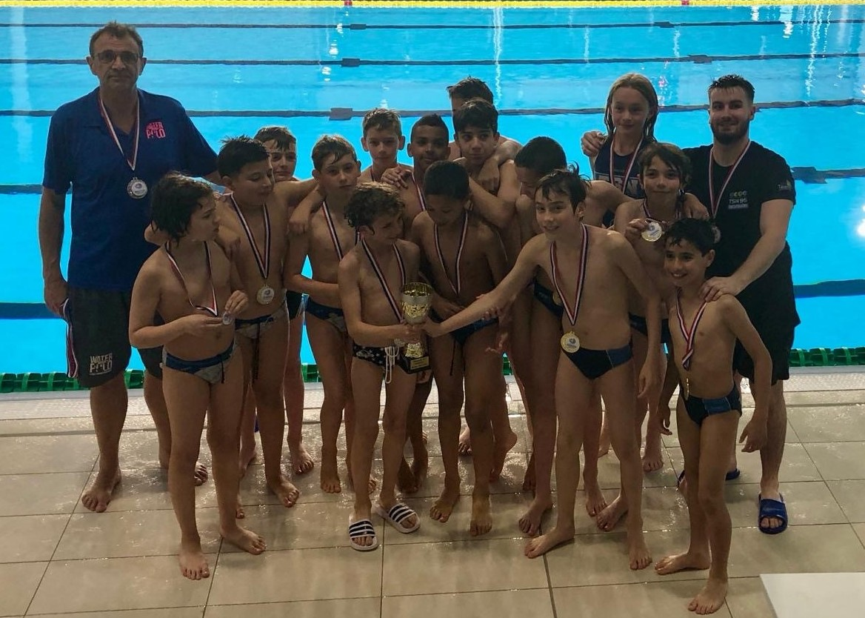
U11 Excellence
6 équipes
63 matchs
1er Taverny SN95
2ème AS Val d’Oise
3ème CN Livry-Gargan
4ème Entente Cercle 93
5ème AS Montgeron WP
6ème SCN Choisy Le Roi

Slide 13
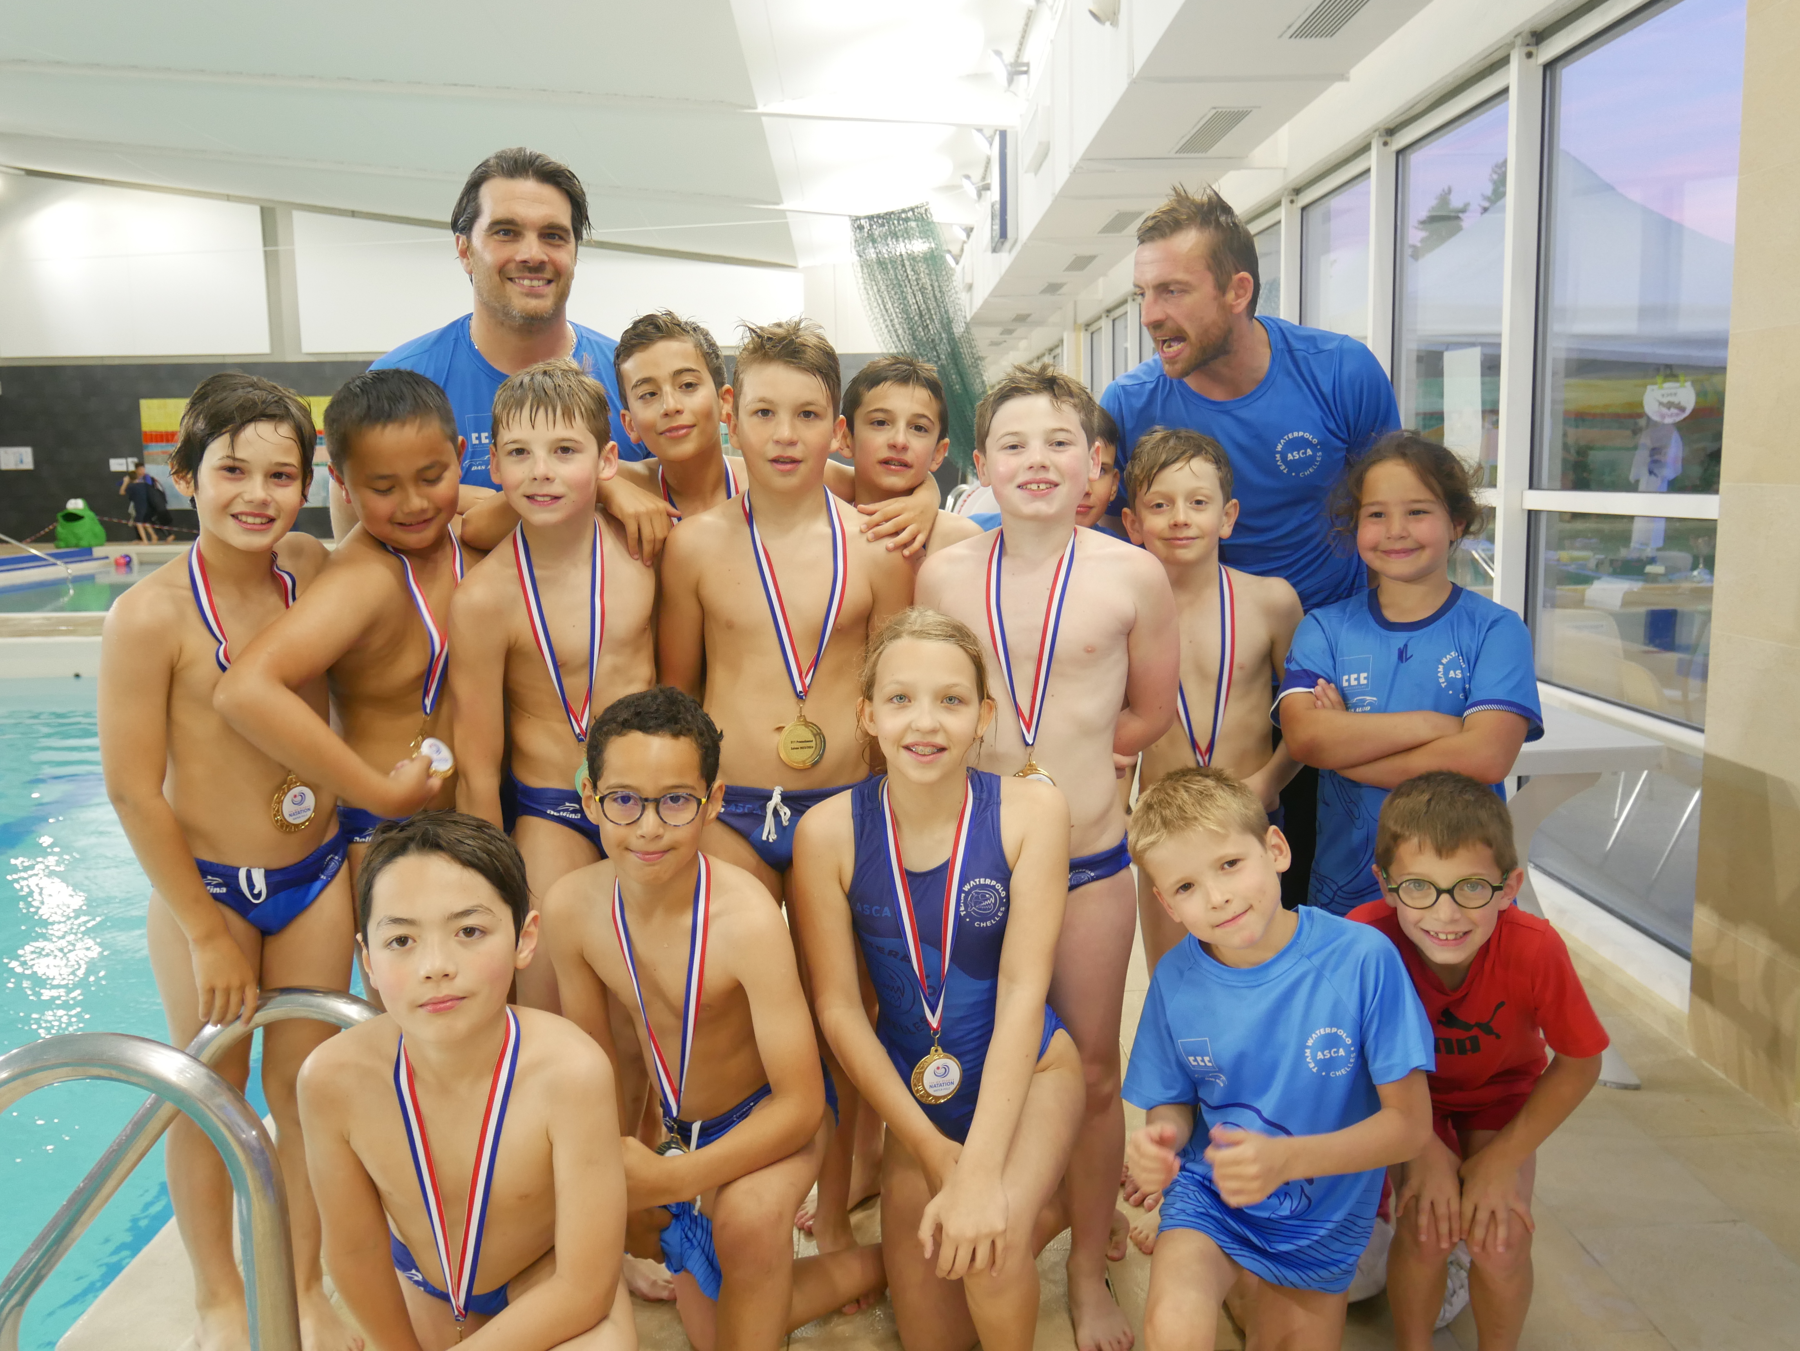
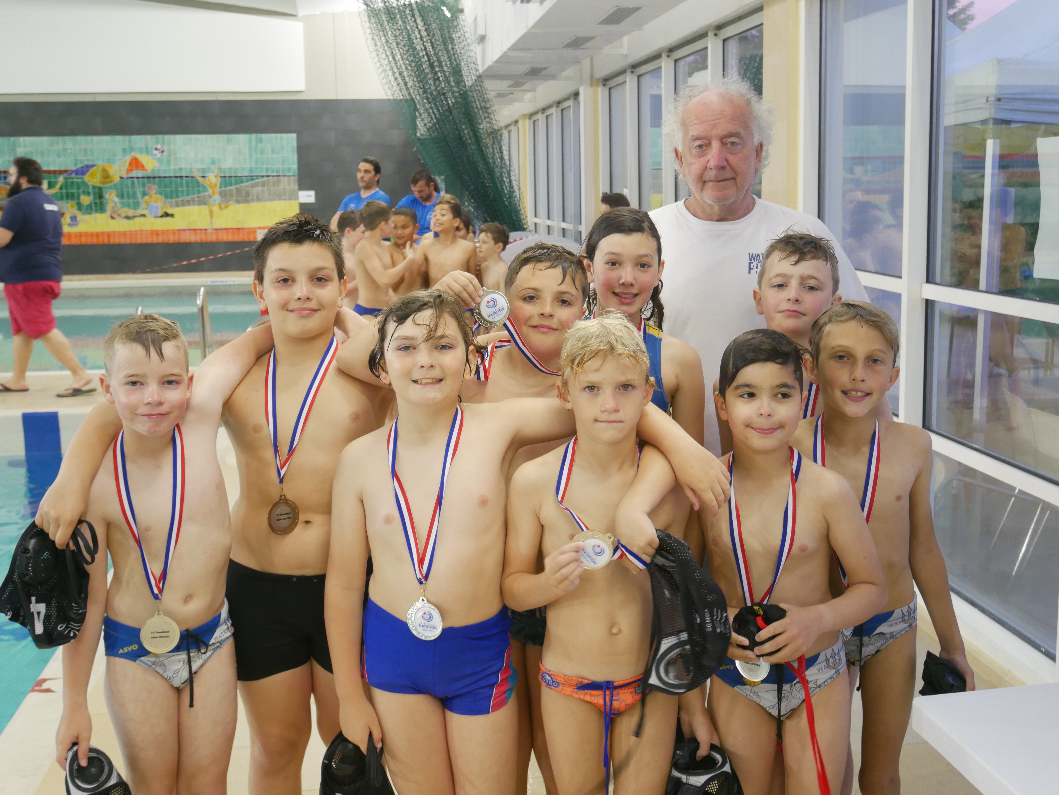
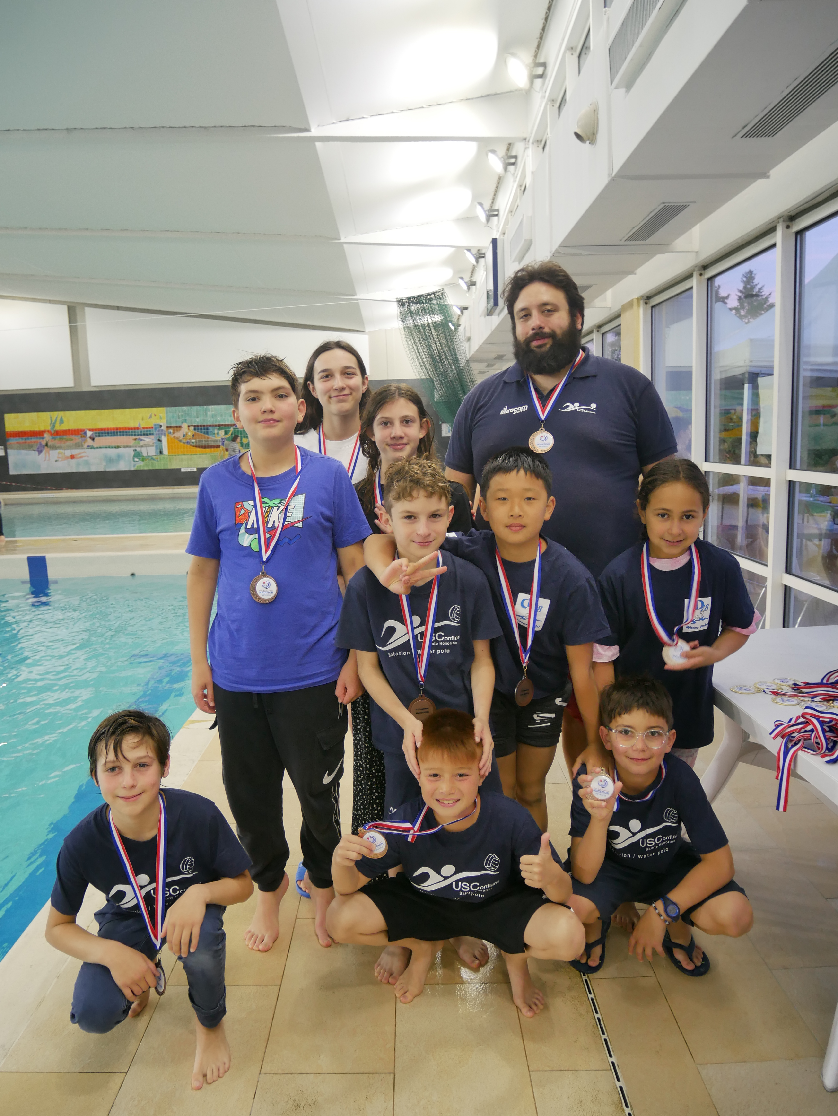
U11 PROMOTIONNEL
8 équipes
56 matchs
1er AS Chelles Aquatique
2ème AS Val d’Oise (2)
3ème US Conflans
4ème SCN Choisy Le Roi (2)
5ème O.Garenne Colombes
6ème Antony WP
7ème Entente Cercle 93
8ème Taverny SN95 (2)

Slide 14
U10
6 équipes
30 matchs
1er AS Val d’Oise
2ème Entente Cercle 93
3ème US Conflans
4ème AS Montgeron WP
5ème CNM Charenton
6ème Taverny SN95

Slide 15
Bilan general 2023/2024
13 championnats
20 clubs
110 équipes (100 équipes en 22/23)
672 matchs (566 matchs en 22/23)
25 arbitres
28 jeunes officiels

Slide 16
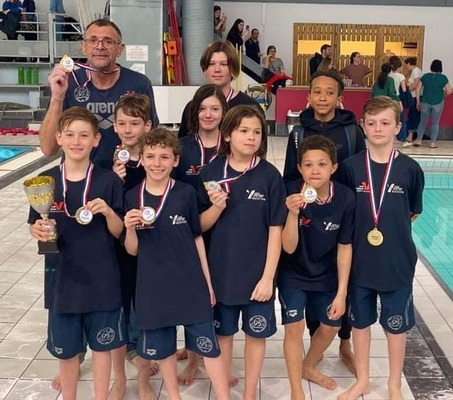
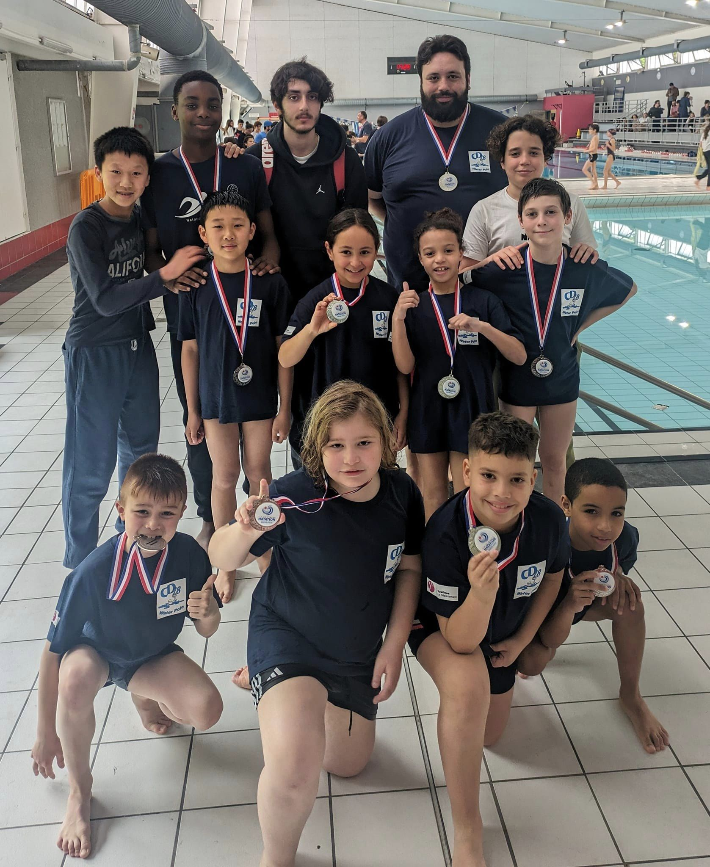
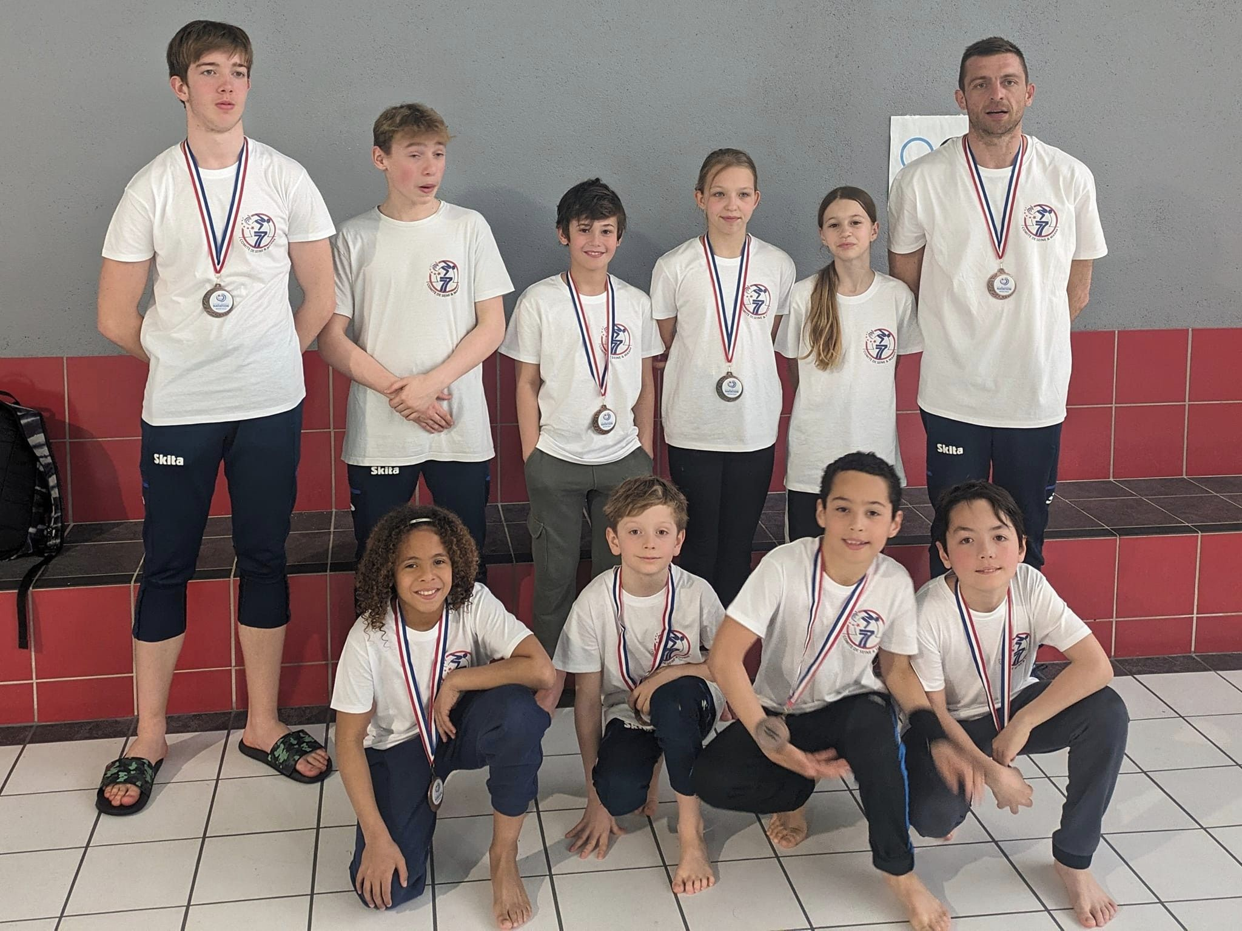
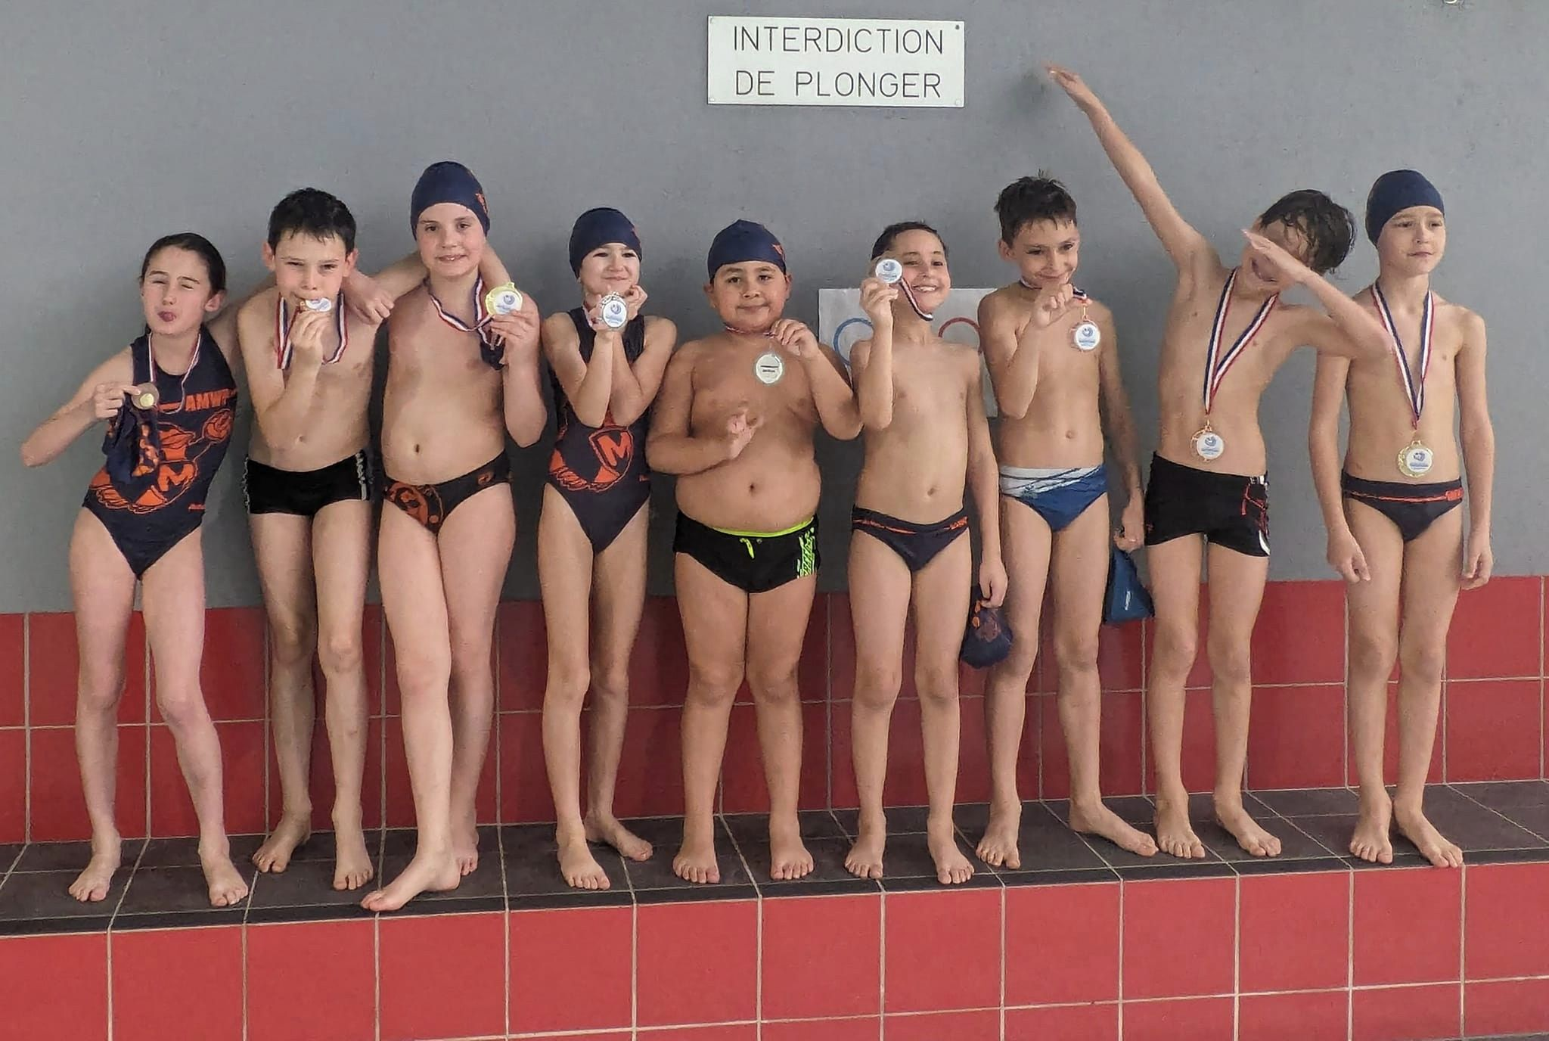
Interdépartementaux U10
5 équipes
10 matchs
1er CD95 Val d’Oise
2ème CD78 Yvelines
3ème CD77 Seine et Marne
4ème Entente CD91-CD92 Essonne – Hautes de Seine
5ème CD94 Val de Marne

Slide 17
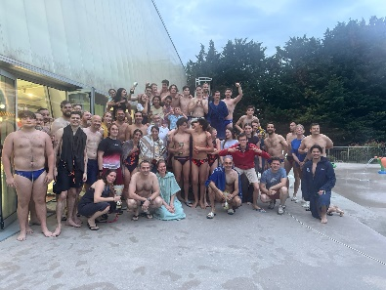
LES AMIS DU WATER-POLO
Cergy
Chatillon/Antony
Chelles
Conflans
La Garenne Colombes
L’Isle Adam 1
L’Isle Adam 2
Mantes
Montgeron
Orsay
Saint Cloud 1
Sainte Geneviève – seconde partie de saison remplacée par Saint Cloud 2
Saint Germain en Laye
Les 3 premiers de la saison :
L’Isle Adam 2
L’Isle Adam 1
Conflans
Coupe du fair play : Montgeron

Slide 18
Résultats des équipes de water-polo franciliennes dans les championnats nationaux pour la saison 2023-2024
Championnat de France Elite masculin : Entente Cercle 93 vice-champion de France – Taverny SN95 10ème
Championnat de France N1 féminin : SCN Choisy Le Roi vice-champion de France - Taverny SN95 3ème – Entente Libellule Paris-RCF 5ème
Championnat de France N1 masculin : CN Livry-Gargan 3ème – Racing CF 8ème – AS Chelles aquatique 11ème
Championnat de France N2 masculin : SCN Choisy Le Roi vice-champion de France – VGA St Maur 8ème
Championnat de France U19 garçons : Entente Cercle 93 4ème – Taverny SN95 5ème
Championnat de France U17 excellence garçons 1ère division : Taverny SN95 4ème
Championnat de France U17 excellence garçons 2ème division : Entente Cercle 93 vice-champion de France
Championnat de France U16 filles: Taverny SN95 champion de France - SCN Choisy Le Roi vice-champion de France
Championnat de France U15 excellence garçons 1ère division : Taverny SN95 4ème
Championnat de France U15 excellence garçons 2ème division : CN Livry-Gargan 3ème - Entente Cercle 93 4ème

